Slide 1
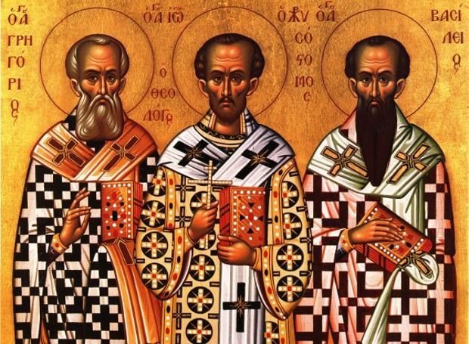
ΟΙ ΤΡΕΙΣ ΙΕΡΑΡΧΕΣ

Slide 2
Οι Τρεις Ιεράρχες Σήμερα η εκκλησία μας και η παιδεία γιορτάζουν τη γιορτή των Τριών Ιεραρχών

Slide 3
Τρεις Ιεράρχες
Με την ονομασία Τρεις Ιεράρχες αναφέρονται τρεις άγιοι και Θεολόγοι της Ορθόδοξης Χριστιανικής πίστης, προστάτες των γραμμάτων και των μαθητών.
Ο Ιωάννης ο Χρυσόστομος
Ο Βασίλειος ο Μέγας
Ο Γρηγόριος Ναζιανζηνός ή Θεολόγος

Slide 4
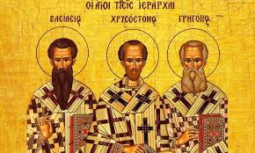
Η γιορτή των Τριών Ιεραρχών
Η ελληνική παιδεία τιμά τους Τρεις Ιεράρχες, τον Βασίλειο, τον Γρηγόριο και τον Ιωάννη, γιατί εκτός από φωτισμένοι Πατέρες και ερμηνευτές των Γραφών, υπήρξαν και σπουδαίοι παιδαγωγοί καθώς ασχολήθηκαν με θεωρητικά θέματα της παιδείας.

Slide 5
Η γιορτή των Τριών Ιεραρχών
Οι τρεις Ιεράρχες είχαν λάβει ελληνική παιδεία και με βάση τον ελληνικό κοσμικό λόγο διαμόρφωσαν τον εκκλησιαστικό.
Ας δούμε μερικά στοιχεία από τη βιογραφία τους.

Slide 6
Μέγας Βασίλειος
Ο Μέγας Βασίλειος γεννήθηκε το 330 στην Καισάρεια της Καππαδοκίας, ήταν Έλληνας Καππαδόκης και είχε μεγάλο ζήλο για την παιδεία. Σπούδασε στη γενέτειρά του και υπήρξε μαθητής του Λιβανίου που δίδασκε στην Αντιόχεια, φοίτησε στις σχολές της Κωνσταντινούπολης και των Αθηνών. Κατά τη διάρκεια των σπουδών του γνωρίζει τον Γρηγόριο το Θεολόγο και συνδέεται μαζί του με βαθιά φιλία. Στα νιάτα του υπήρξε ρήτορας, όμως γρήγορα αφιερώθηκε την υπηρεσία του Θεού. Μοίρασε τα υπάρχοντά του στους φτωχούς και μόνασε στον Πόντο. Ο Μέγας Βασίλειος συνετέλεσε στην ανάπτυξη του μοναχικού βίου. Αργότερα χειροτονήθηκε επίσκοπος της Καισάρειας στην Καππαδοκία της Μικράς Ασίας.

Slide 7
Γρηγόριος ο Θεολόγος
Ο άγιος Γρηγόριος Ναζιανζηνός ο Θεολόγος γεννήθηκε το 329 στην Καππαδοκία, ήταν Έλληνας Καππαδόκης θεολόγος που είχε κλίση προς τον ασκητισμό, την απομόνωση και την ήσυχη σκέψη. Αλλά οι περιστάσεις της ζωής του και η θέση του στην εκκλησία τον ανάγκασαν ν’ αναμειχθεί στα εκκλησιαστικά πράγματα. Με την παρότρυνση των συμπατριωτών του και σχεδόν παρά τη θέλησή του, χειροτονήθηκε επίσκοπος της Ναζιανζού. Στην Κωνσταντινούπολη όπου τον κάλεσαν κατανίκησε τους Αρειανούς. Μετά την αποκατάσταση της ορθοδοξίας αρνήθηκε να παραμείνει στον αρχιεπισκοπικό θρόνο, επανήλθε στη Ναζιανζό, διηύθυνε για λίγο την εκκλησία της, και τέλος αποσύρθηκε στα πατρικά του κτήματα.

Slide 8
Ιωάννης ο Χρυσόστομος
Ο Ιωάννης γεννήθηκε το 347 στην Αντιόχεια και ήταν Σύρος στην καταγωγή. Διδάχτηκε φιλοσοφία και ρητορική από τον περίφημο τότε ρήτορα Λιβά- νιο. Σε ώριμη ηλικία μυήθηκε στον χριστιανισμό. Αρνιόταν επίμονα τα εκκλησιαστικά αξιώματα. Έζησε βίο ερημικό κι ασκητικό κοντά στα όρη. Ακόμα και μέσα στην πόλη ζούσε εντελώς απομονωμένος. Τελικά χειροτονήθηκε πρεσβύτερος. Η φήμη του ως εξαιρετικού ανθρώπου και ως ρήτορα συνετέλεσε ώστε να τον καλέσουν στον αρχιεπισκοπικό θρόνο της Κωνσταντινούπολης, όπου με τα πικρά κηρύγματά του απέκτησε πολλούς εχθρούς. Είχε το τέλος ενός έντιμου ανθρώπου.Πέθανε εξορισμένος και καταδιωγμένος συνεχώς.

Slide 9
Το έργο των Τριών Ιεραρχών
Και οι τρεις είχαν βαθιά κι εκτεταμένη ελληνική παιδεία και γράφουν στα ελληνικά. Τα ωραιότερά τους έργα είναι τα ρητορικά, αφού και οι τρεις επηρεάζονται έντονα απ’ τη νοοτροπία της εποχής τους. Τα έργα του Βασιλείου χωρίζονται σε Δογματικά, Πρακτικά, Ομιλίες και Επιστολές.
Από τα Πρακτικά ξεχωρίζουν τα Ασκητικά καθώς ο Βασίλειος προσηλώθηκε στο ασκητικό ιδεώδες. Τις Ομιλίες και τις Επιστολές του Βασιλείου τις διακρίνει πλαστικότητα, δύναμη λόγου, λυρικό ύφος και βαθύς συμβολισμός.
Ο άγιος Βασίλειος ονομάστηκε Μέγας για τη δραστηριότητά του σαν Πατέρας της εκκλησίας και το συγγραφικό του έργο.

Slide 10
Το έργο των Τριών Ιεραρχών
Ο Γρηγόριος ο Θεολόγος Γρηγόριος μας άφησε Λόγους, Επιστολές και Ποιήματα. Οι Δογματικοί λόγοι του συνετέλεσαν ώστε να ονομαστεί Θεολόγος.
Ο Ιωάννης μας άφησε Ομιλίες, Πραγματείες και Επιστολές. Η ευγένεια και το κάλλος της μορφής των έργων του, συνετέλεσε ώστε να ονομαστεί «Χρυσόστομος». Ο ίδιος υπήρξε ένας από τους μεγάλους ρήτορες όλων των εποχών. Το πιο γνωστό έργο του είναι η Θεία Λειτουργία (Λειτουργία του Χρυσοστόμου), που τελείται κατά κύριο λόγο κάθε Κυριακή στις Εκκλησίες.

Slide 11
Το έργο των Τριών Ιεραρχών
Απ’ τις ελληνικές σπουδές τους οι Τρεις Ιεράρχες γνώριζαν ότι ο λόγος, για να επιδράσει στις ψυχές, πρέπει να είναι έντεχνος, οργανωμένος. Επιθυμούσαν να επιζήσουν όσα έγραφαν, γι’ αυτό δεν παραμέλησαν το κάλλος και την τελειότητα της μορφής. Αντιμετώπισαν προβλήματα επικοινωνίας γι’ αυτό προσπάθησαν, με βάση την ελληνική και την καλαισθησία της εποχής τους, να αναπτύξουν ένα ύφος κατάλληλο για να επικοινωνούν καλύτερα με τους ακροατές ή με τους αναγνώστες τους.

Slide 12
Η γιορτή των Τριών Ιεραρχών
Οι Τρεις Ιεράρχες εορτάζονται μαζί κάθε χρόνο στις 30 Ιανουαρίου. Την ιδέα αυτή τη συνέλαβε ο επιφανής λόγιος, ρήτορας και φιλόλογος, Ιωάννης Μαυρόπους, Επίσκοπος Ευχαϊτών, κατά τα τέλη του 11ου αιώνα, όταν Αυτοκράτορας του Βυζαντίου ήταν ο Αλέξιος ο Α’ ο Κομνηνός.

Slide 13
Η γιορτή των Τριών Ιεραρχών
Ο εορτασμός των Τριών Ιεραρχών καθιερώθηκε με σκοπό να αναδειχθεί η αριστοτεχνική σύνθεση του Λόγου και του Πνεύματος δηλαδή της φιλοσοφίας και της θεολογίας, της γνώσης και της πίστης, ιδεώδη με τα οποία πραγματοποίησαν τη ζωή και το έργο τους οι τρεις Πατέρες της εκκλησίας μας.

Slide 14
Η γιορτή των Τριών Ιεραρχών
Η σημασία της σύνθεσης αυτής υπήρξε τεράστια, όχι μονάχα για την πορεία της Εκκλησίας και της θεολογίας, αλλά για ολόκληρη τη μετέπειτα ιστορία του Ευρωπαϊκού πολιτισμού.
Μέσω αυτής της σύνθεσης εγκαινιάστηκε μια νέα εποχή για το ανθρώπινο πνεύμα, μια εποχή αρμονικής συνεργασίας και σύζευξης της ανθρώπινης λογικής με την ευαγγελική πίστη, προκειμένου να απαντηθούν οι προκλήσεις των καιρών.

Slide 15
Η γιορτή των Τριών Ιεραρχών
Οι Τρεις Ιεράρχες συνειδητοποίησαν τις ανάγκες και τα αιτήματα των ανθρώπων της εποχής τους, όχι μόνο σε πνευματικό και θεωρητικό επίπεδο, αλλά και σε επίπεδο δράσης, της κοινωνικής πραγματικότητας και της καθημερινής ζωής των ανθρώπων.

Slide 17
Βίντεο για τους Τρεις Ιεράρχες
Οι Τρεις Ιεράρχες, οι Φωστήρες και Προστάτες της Παιδείας
https://youtu.be/WunFYif43oE?si=nq2fMctg74TA6dMc (διάρκεια 7:32’)
Οι Τρεις Ιεράρχες για τη φιλία (διάρκεια 7:05’) https://youtu.be/8djU0ScK6IE?si=U83ZsqBTrRaNZVKC

